Slide 1
Pose Estimation in 3D using stereo camera
MathWorks Japan
Application Engineering division

Slide 2
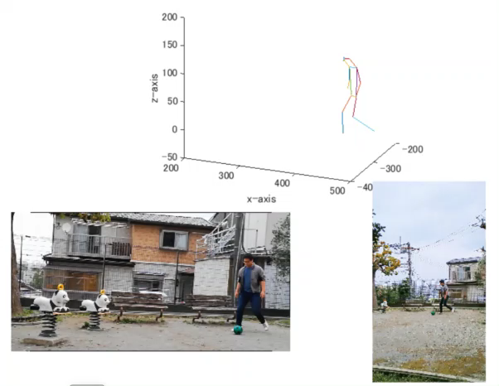
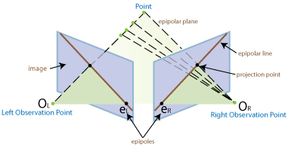
3-dimensional pose estimation is possible using two cameras
Required Toolbox
Deep Learning Toolbox
Image Processing Toolbox
Computer Vision Toolbox
Signal Processing Toolbox
Good Points
with two ordinary cameras.
velocity and acceleration analysis is possible
a variety of applications are possible with trajectory analysis.
Sports
Entertainment
Robotics ... etc.

Slide 3
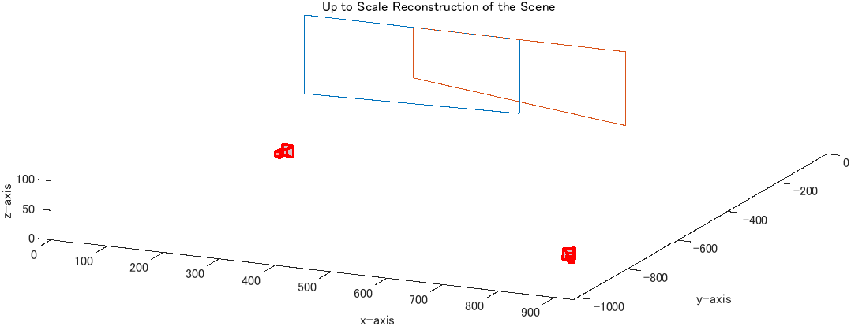
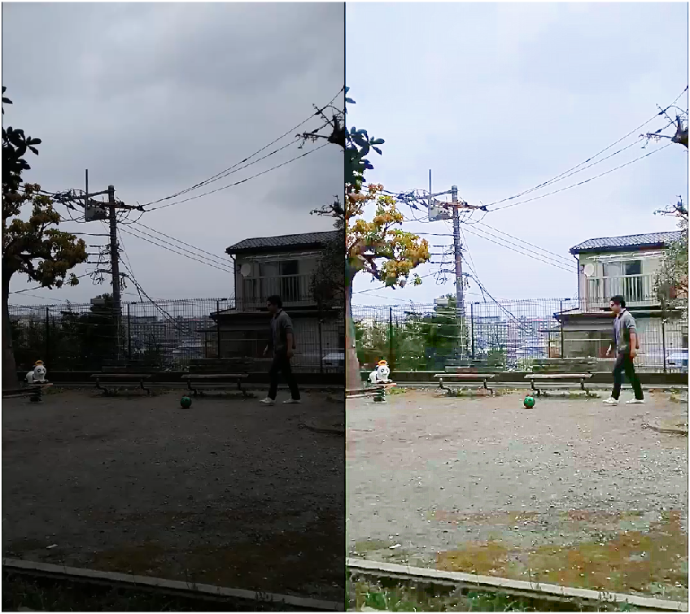
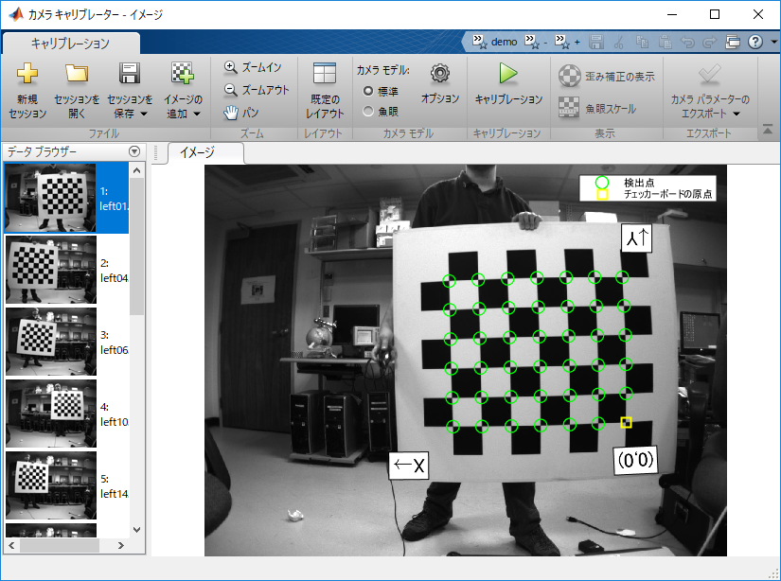
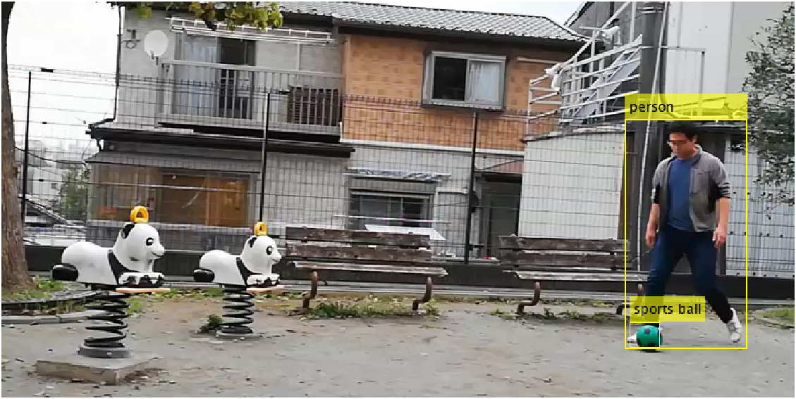
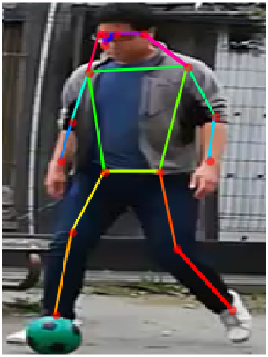
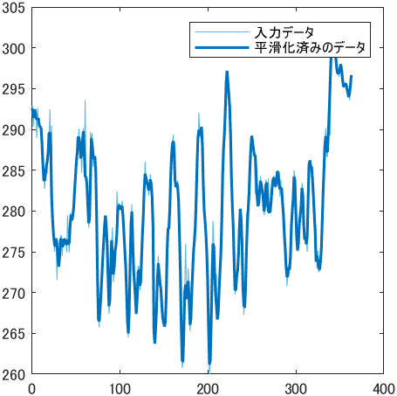
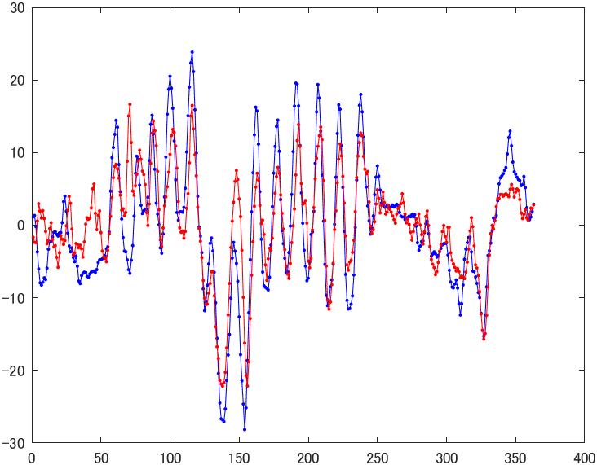
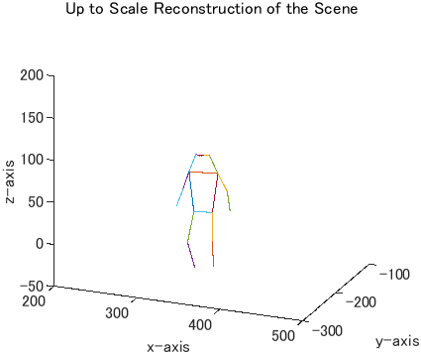
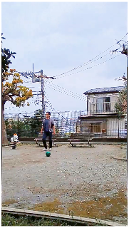
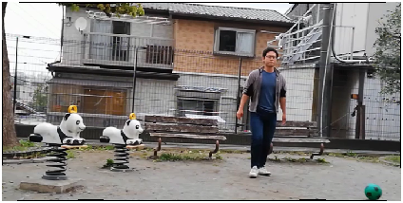
Processing Flow
Camera Position
（preprocess）
Undistortion
Pose estimation
Correction
Synchronization
3D Pose estimation

Slide 4


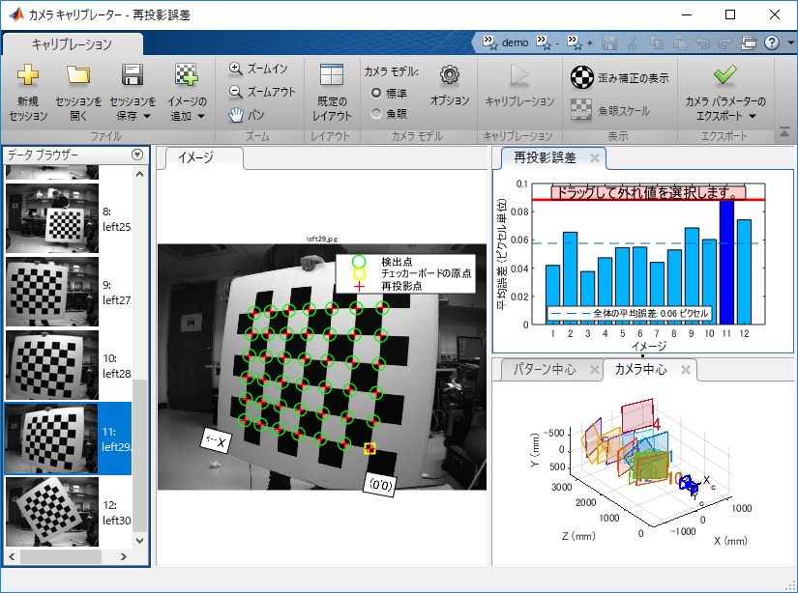

Single Camera Calibrator App
Fisheye Lens Support
Computer Vision Toolbox
Undistortion
Error evaluation of extraction results
Automatic Intersection Detection
Visualization of Extrinsic camera params.
Faster processing speed
Calibration with sub-pixel accuracy
lens distortion, intrinsic, and extrinsic camera parameter calculation
Notes:
estimateCameraParameters関数のDoc、もしくは、単一カメラのキャリブレーションアプリの解説のはじめのところ：Algorithm: 視野角95度までのカメラで使用可能
that there are many implementations of checkerboard detectors that produce low accuracy results, while the one provided in CVST is quite good and produces sub-pixel accurate results. For example, the detector in OpenCV is fast, but often comes up with locations that are visibly off by one or more pixels, especially when the checkerboard is slanted at a sharper angle. That is not the case for the detector in CVST. (Witek)
detectCheckerboardPoints is considerably more robust and more accurate than the corresponding function in OpenCV. It will detect the checkerboard in many cases where OpenCV’s detector simply fails, and our sub-pixel localization of the corners is much more precise. In fact, I have seen several questions on stackoverflow.com, where people were having trouble detecting their checkerboards using OpenCV. In every one of those cases, detectCheckerboardPoints() has been able to detect the checkerboard correctly. (Dima)
Accurate and well tested optimization routine developed by the Optimization toolbox team (Witek)
if a customer substituted them with their own pattern detector and provided the corresponding world coordinates, then they'd be able to calibrate using their custom pattern. The only requirement is that the pattern is flat. (Witek)
APPS : easy to use for calibration and result (accuracy) evaluation.
------------------------------------------------------------------
detectChekerBoardPoint : 撮った沢山の写真中の、チェッカーボードの交点を自動で検出
generateCheckerboardPoint : 実世界での理想的なチェッカーボードの交点の位置を計算
（ 例えば、ものさしで測った、ます一つの大きさが15cmであれば、15cmごとに周期的に点が並んでいるXとYの座標）
estimateCameraParameters : 理想的なチェッカー位置から、写真で撮影したチェッカーボードがどの位ずれているかで、カメラパラメーターを計算
になります。
ステレオの場合は、写真が左右2セットになるだけで、用いる関数は同じです。
利点に関しては、
１）APPSに関しては、キャリブレーションの実行に加え、結果の精度評価まで行え、使い方が簡単。
２）detectChekerBoardPoint は、MathWorks独自に開発したやり方が実装されていて他の物に比べて精度が高く、お客さんの評価も高いです。
その性能を何か数字で表すのは難しいのですが
もし、OpenCVとか他のものでうまくいかない等Painがあれば是非お勧めです。
３）estimateCameraParameters ： Optimization Toolboxの開発グループによって作られた最適化エンジンが載っていますので
安定して性能が出ます
このキャリブレーションは、数式にフィッティングしてレンズ歪補正の係数を求めていますが、
魚眼レンズの場合は数式ではうまくいかないので、通常はレンズメーカーさんから供給されるテーブルを用いると思いますが、
そのようなテーブルによる歪補正には対応していないので、後方のカメラ等で魚眼を使っていると厳しくて、
前方のカメラの方に適しています。
チェッカーボード以外のパターンを使う場合ですが、
estimateCameraParameters 自体は、どんな平面パターンでも大丈夫でして、例えば多数の円があるようなパターンでしたら、
detectChekerBoardPoint 関数の代わりに 画像から円の中心を求める関数をお客さんの方で書いていただければ、
その結果と、本来あるべき円の中心座標から、この関数で、カメラパラメーターを求めることが出来ます。
detectChekerBoardPoint と、 generateCheckerboardPoint は、普通のCのソースコードが出ますが、
estimateCameraParameters は 現状Cは出ないのが、一番の注意点かと思います。
（求まったカメラパラメーターで、レンズ歪を取る、 undistortImage は、普通のCが出ます。）
ーー魚眼のキャリブレーションToolbox：OCamCalibーーーーーーーーー
http://rpg.ifi.uzh.ch/software_datasets.html
Author: Davide Scaramuzza、 University of Zurich
https://sites.google.com/site/scarabotix/ocamcalib-toolbox

Slide 5
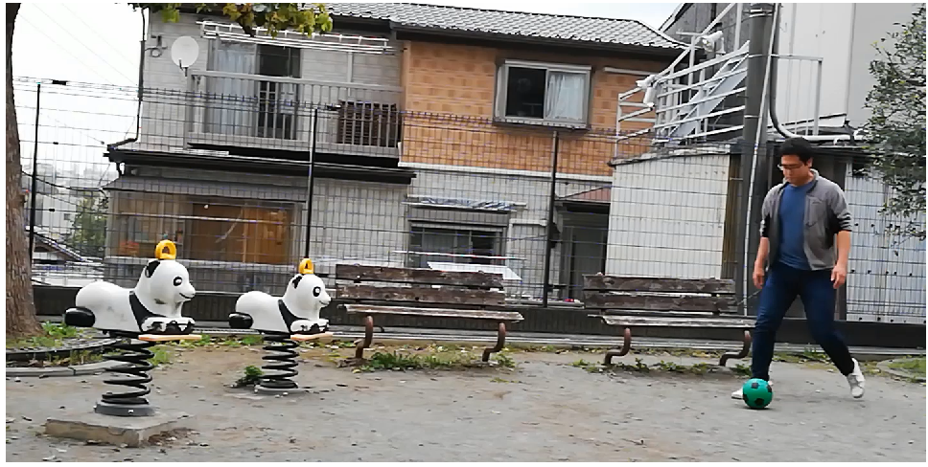
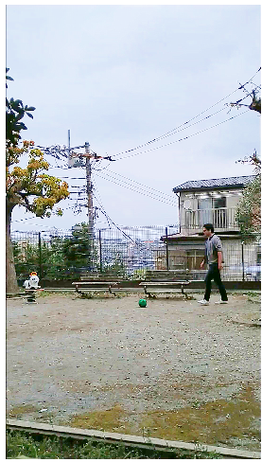
Control points for camera position estimation
y
p1
p1
p4
p4
1
4
2
3
p2
p2
p3
p3
camera 1
x
1
4
2
Control Points
used for transform from image to world
corner or cross point are preferable.
4 points on co-plane in each scene
identical world coordinate between scenes
3
camera 2

